Slide 1

GROUP 2 Data Science Brazil
GROUP 2 Data Science Brazil
GROUP 2 Data Science Brazil
Anna Clara Amâncio
Ingrid Guimarães
Jaisson de Azevedo
Jorge Dantas
Lucas Cruz
Mariah Moreira

Slide 2

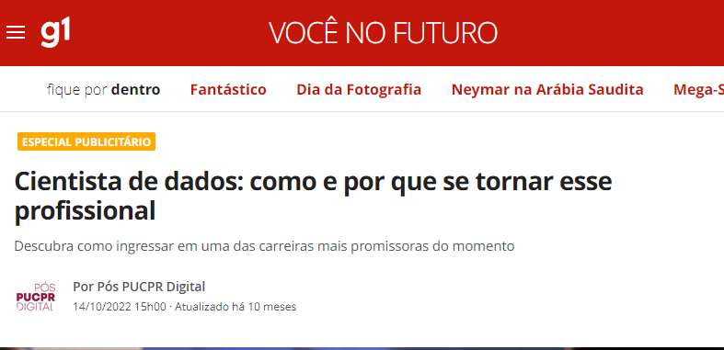
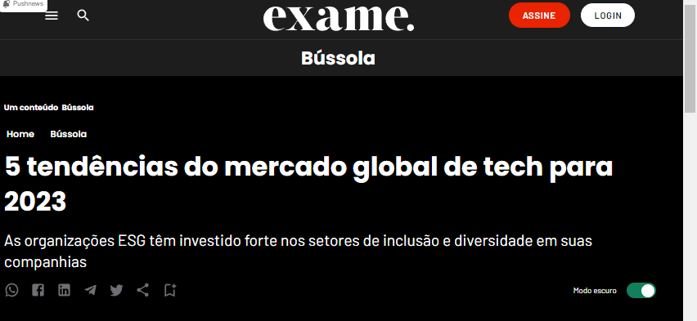


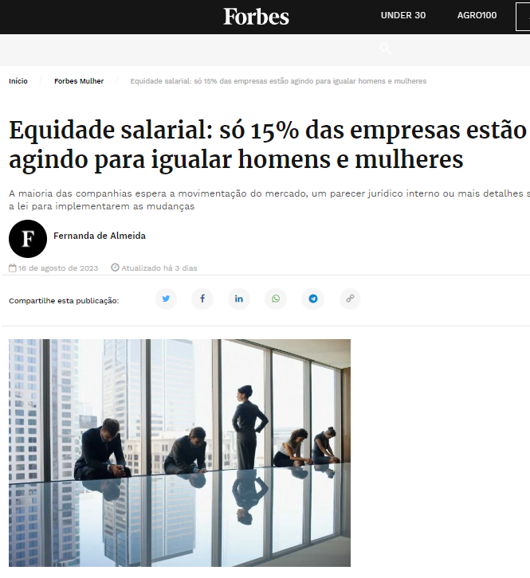


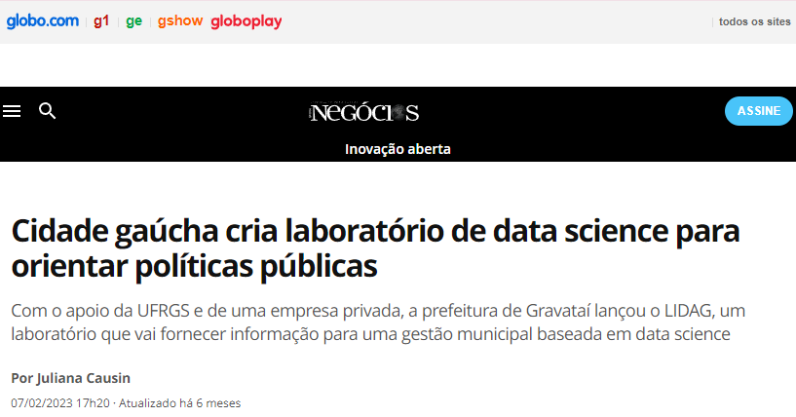




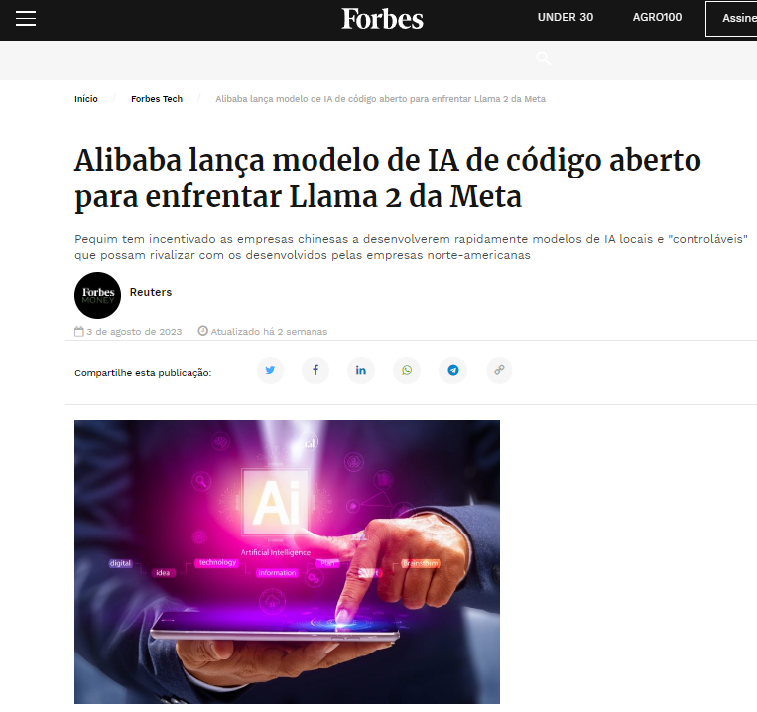


1 Data Science

Slide 3


2 State of Data Brazil - 2022
É o mapeamento do mercado de trabalho brasileiro na área de dados desenvolvido pela Data Hackers, a maior comunidade de dados brasileira, em parceria com a Bain & Company.
O questionário foi dividido em 8 partes, e dentro de cada uma das partes temos as perguntas e opções de escolha.
Parte 1 - Dados demográficos
Parte 2 - Dados sobre carreira
Parte 3 - Desafios dos gestores de times de dados
Parte 4 - Conhecimentos na área de dados
Parte 5 - Objetivos na área de dados
Parte 6 - Conhecimentos em Engenharia de Dados/DE
Parte 7 - Conhecimentos em Análise de Dados/DA
Parte 8 - Conhecimentos em Ciências de Dados/DS
Cada pergunta é dividida em Parte, Letra da Pergunta, Número da Opção escolhida Exemplo: P3a_1 = Parte 3, pergunta (a), opção (1)

Slide 4
3 Descrição do Problema
A base de dados extensa, com muitas linhas e colunas; Shape (4271,32)
Questões de múltipla escolha (verdadeiro e falso);
Respostas não obrigatórias (valores vazios);
Respostas abertas;
4 Solução para Desenvolver a EDA
Compreensão da base;
Divisão em grupos , temas e definição de possíveis insights iniciais;
Definição de escopo do projeto;
Tratamento apenas das colunas necessárias;

Slide 5
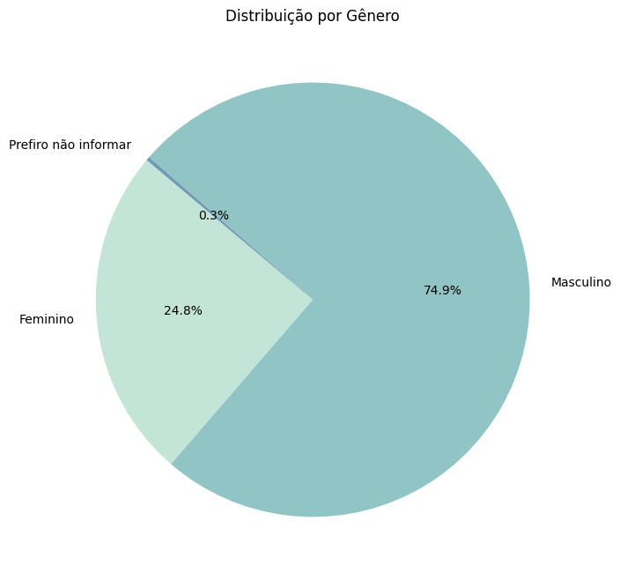
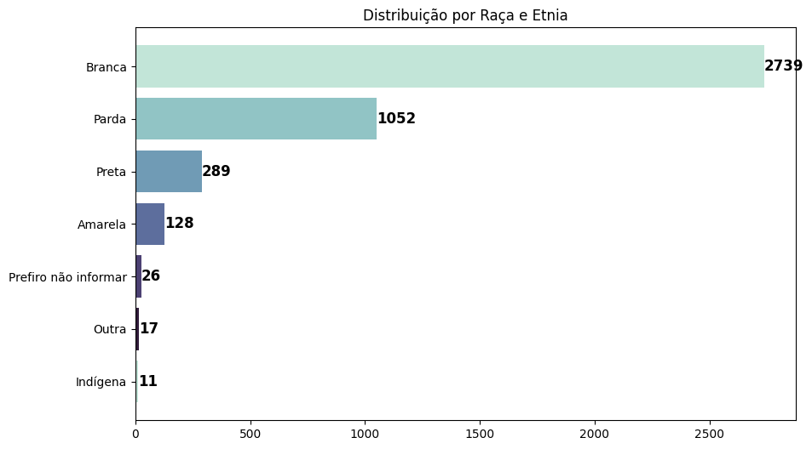
5.1 Dados Demográfico
State of Data Brazil é o mapeamento do mercado de trabalho brasileiro na área de dados desenvolvido pela Data Hackers, a maior comunidade de dados brasileira, em parceria com a Bain & Company.
O questionário foi dividido em 8 partes, e dentro de cada uma das partes temos as perguntas e opções de escolha.
Parte 1 - Dados demográficos
Parte 2 - Dados sobre carreira
Parte 3 - Desafios dos gestores de times de dados
Parte 4 - Conhecimentos na área de dados
Parte 5 - Objetivos na área de dados
Parte 6 - Conhecimentos em Engenharia de Dados/DE
Parte 7 - Conhecimentos em Análise de Dados/DA
Parte 8 - Conhecimentos em Ciências de Dados/DS
Cada pergunta é dividida em Parte, Letra da Pergunta, Número da Opção escolhida Exemplo: P3a_1 = Parte 3, pergunta (a), opção (1)

Slide 6
1 State of Data Brazil
State of Data Brazil é o mapeamento do mercado de trabalho brasileiro na área de dados desenvolvido pela Data Hackers, a maior comunidade de dados brasileira, em parceria com a Bain & Company.
O questionário foi dividido em 8 partes, e dentro de cada uma das partes temos as perguntas e opções de escolha.
Parte 1 - Dados demográficos
Parte 2 - Dados sobre carreira
Parte 3 - Desafios dos gestores de times de dados
Parte 4 - Conhecimentos na área de dados
Parte 5 - Objetivos na área de dados
Parte 6 - Conhecimentos em Engenharia de Dados/DE
Parte 7 - Conhecimentos em Análise de Dados/DA
Parte 8 - Conhecimentos em Ciências de Dados/DS
Cada pergunta é dividida em Parte, Letra da Pergunta, Número da Opção escolhida Exemplo: P3a_1 = Parte 3, pergunta (a), opção (1)

